Slide 1
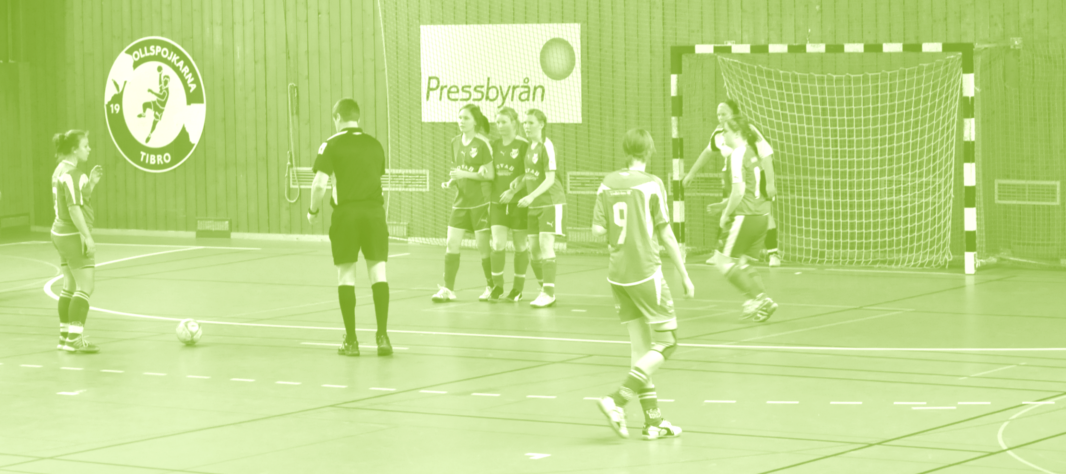

MAT o FiKA
Fika Våmbs IF säljer kaffe, godis, korv, frukt o dricka i hallens kiosk.
Vid badet finns försäljning av fika o lättare maträtter.
Mat O’Learys Restaurang o Bowling finns i Arenan.
Strax öster om Arenan ligger Vallegrillen och Restaurang Valle.
Matchprogram
Skövde
Futsalcup
ARRANGÖR
Våmbs IF
Klingspors väg 2 , 541 53 Skövde
E-post: kansliet@vambsif.org
25 november 2017
En cup för Damsenior o Herrjunior

Slide 2



FUTSAL i ARENA SKÖVDE
Våmbs IF, Skövde är en stor ungdomsförening i Västergötland och vi vill gärna främja fotbollspel även under vintersäsong.
Skövde Futsalcup hoppas vi ska bli en morot för våra ungdoms-spelare att fortsätta inom junior- och senior verksamhet både som fotboll- och futsalspelare.
Detta gör vi genom att arrangera Skövde Futsalcup för damseniorer och herrjuniorer.
Vi STÖDJER
Skövde
Futsalcup
Huvudsponsorer:
PEAB
AB Furhoffs Rostfria
Einar Johansson byggnads AB
Övriga bollsponsorer:
Alfrida Conculting AB
Skövde Redovisningsbyrå AB
Ibrahim Dals Fastigheter AB
A Lennartssons VVS-service AB
FH Bygg
Låsteam Skövde
Mariesjö Fastighets AB
Addforest
Skövdekliniken AB
Rapp Fastigheter AB
Danske Bank
Proa Kyl-& värmepumpsteknik AB
Wards Ac & kylservice AB
Vallegrillen
Reiduns hårsalong
SH säljlager AB
Hellbergs buss AB
Mattias Catering & Golfrestaurang
JOBmeal Skövde AB
Stig-Åke Alm
Restaurang och pizzeria Benidorm
MATCHDAGEN
Arena Skövde Samtliga matcher spelas i Arenan som ligger centralt i Skövde med bad, bowling, mat och med tre fullstora bollhallar i samma byggnad.
Matcherna spelas samtidigt på två fullstorleks planer plus tillgång till delad fullstor uppvärmningsplan under gruppspelet.
A-slutspelets final spelas i Arenans storhall m läktarplats.
Sanktioner Cupen är sanktionerad av Svenska Fotbollförbundet och Västergötlands Fotbollförbund.
TÄVLiNGSFORM
SvFF’s regler för Futsal gäller.
Med undantag av:
  Time out endast i A-slutspels final , 1 min/lag
  Speltid grupp- o slutspel 1 x 15 min rullande tid
  Speltid final A-slutspel 1 x 15 min effektiv tid. Vid oavgjort resultat vid slutsignal i ordningsföljd -> bästa tre straffar -> ”sudden” straffar.
  Slutspelets matcher (undantaget A-final) avgörs oavgjort resultat vid slutsignal med ”sudden” straffar.
  Ackumulerad straff
  grupp- o slutspel efter dömd 4:e frispark
  final A-slutspel efter dömd 4:e frispark
  Avbytare enl regler, 9 st. Truppen max 20 deltagare
Cupspelets genomförande Gruppspel där alla möter alla. 1:an o 2:an samt de två bäst placerade 3:orna i gruppen går till A slutspel.
Lägre placerade i gruppspelet går vidare till B slutspel.
Placeringsräkning enligt Poäng → Inbördes möten → Målskillnad →
Lottning.
2
7

Slide 3
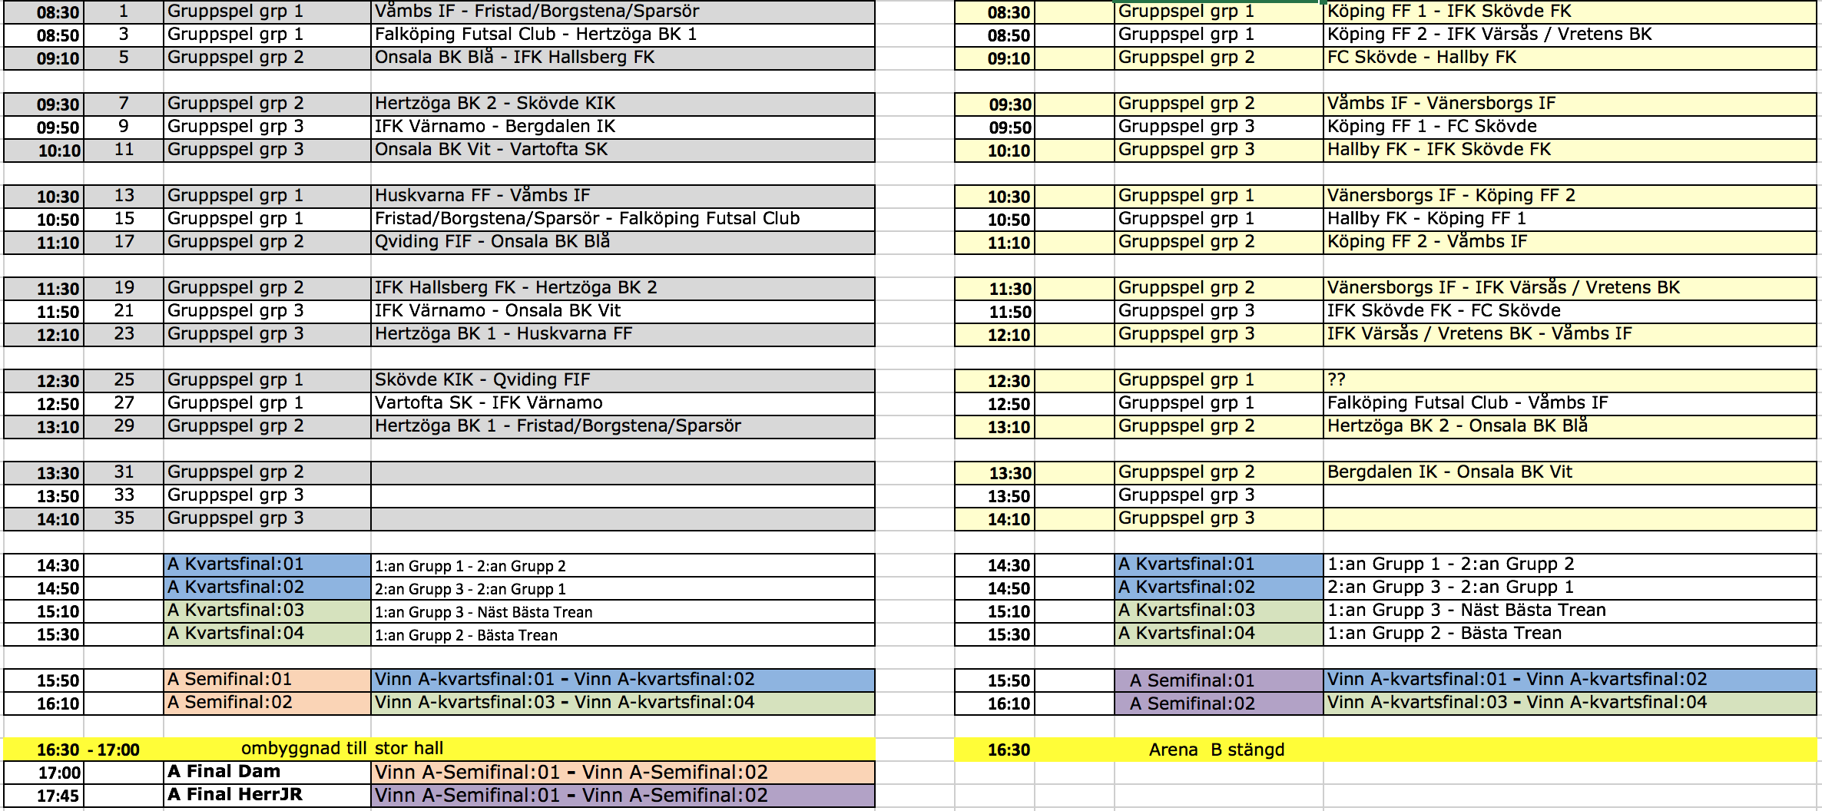
ARENA A Damsenior
ARENA B Herrjunior Damsenior
4
5

Slide 4
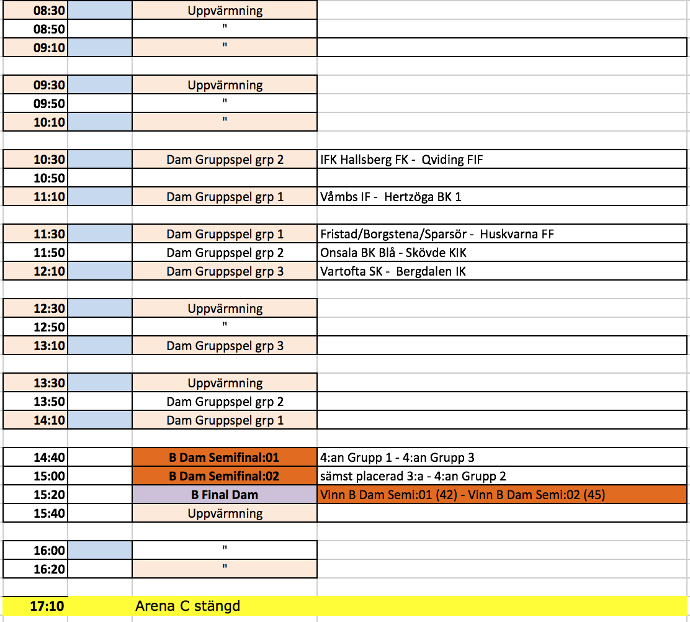
ARENA C Damsenior
DAMSENiOR
Grupp 1
Grupp 2
Våmbs IF - Grön
Fristad/Brogstena/Sparsör
Falköping Futsal Club – Mörk rosa
Hertzöga BK lag 1 – Gul
Huskvarna FF
Onsala BK - Blå
IFK Hallsberg - Blå
Hertzöga BK lag 2 - Gul
Skövde KIK - Svart
Qviding FIF
Grupp 3
IFK Värnamo
Bergdalen IK
Onsala BK Vit
Vartofta SK
HERRJUNiOR
Grupp 1
Grupp 2
Köping FF1
IFK Skövde FK - Blå
FC Skövde
Hallby FK
Köping FF2
IKF Värsås/ Vretens BK
Våmbs IF
Vänersborg IF
6
3

